Slide 1
外国语学院
省级一流本科专业建设点
英语专业介绍
合肥学院

Slide 2
专 业 简 介
办 学 成 就
Brief introduction
Achievements
英 语 文 化
人 才 培 养
English culture
Talent cultivation

Slide 3


01
英语专业简介
进德修业，语通中外

Slide 4
专业特色
发展路径：能力核心，模块特色，实践创新，强师为本，文化传播
“能力培养”为导向
构建“语言运用能力+跨文化传播意识和能力+应用翻译能力+英语教学/商务英语技能”复合能力模式。立足合肥，辐射长三角，适应区域文化与经济社会发展对外宣传需要，培养通过写作、演说和翻译等语言输出途径，具有较高跨文化传播能力的，能胜任讲述合肥故事、安徽故事和阐释皖风徽韵的复合型、应用型英语人才。
以“新文科”为指向，构建特色课程体系
面向新信息技术、新文科对跨文化应用型英语人才的需求，建构“数字人文”课程体系，包括“专业导论”“计算机信息技术基础”“研究方法”“学科前沿”等，增加专业课实践教学比例；依托“南艳外国语言工作室”，与科大讯飞、上海译国译民翻译服务有限公司等企业合作，培养学生语言与信息技术运用能力。
以实践教学为抓手，突出应用型人才培养
基于各个模块内的知识和结构的关联性，通过设置相应的课程组，强化培养语言运用能力，部分课程设置实践学习环节，辅助专业理论课程教学，打通课内、课外，鼓励自主学习和个性化发展，激发学生潜能，落实跨文化应用型英语人才培养理念。

Slide 5
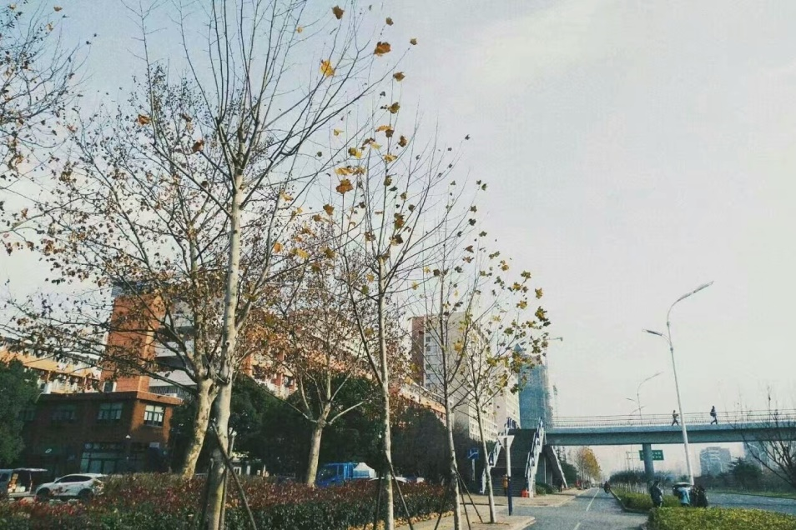
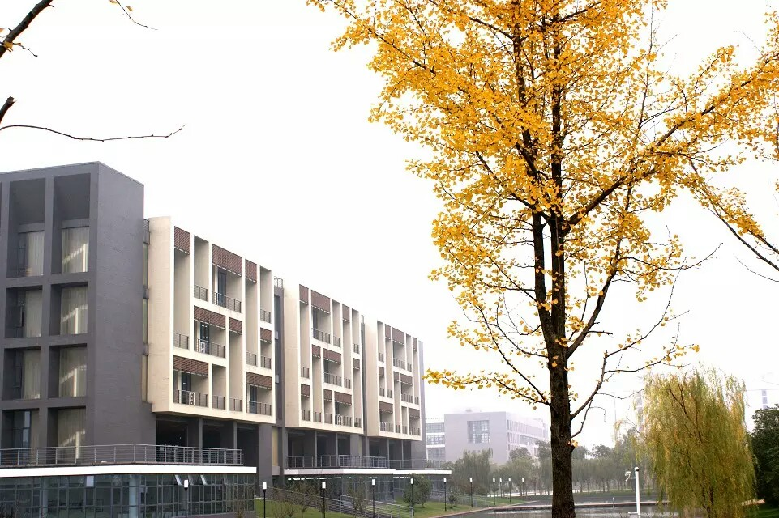
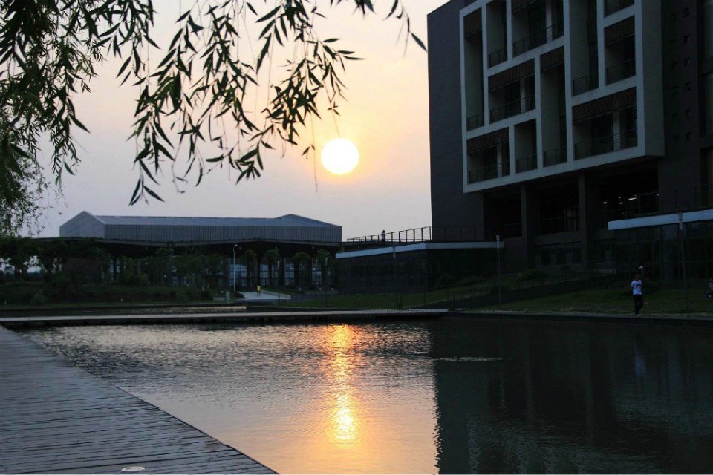
本专业现有专业教师 20人，其中教授1人，副教授10人，讲师9人；博士1人，在读博士2人；安徽省教学名师1人，安徽省教坛新秀1人，学校认定的“双能型”教师20人，教育学硕士点导师5人；3人具有国外高校学历，9人次曾在国外高校担任访问学者，6次人曾在国内高校访学。
教师主持省级人文社科重点、优秀青年人才基金等多个项目，
编著省级规划教材、合编专著多部。
师
资
力
量

Slide 6
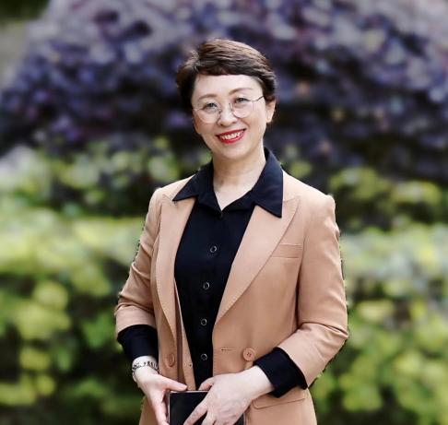

教 师 风 采
夏蓓洁教授，省级教学名师
教授寄语
“国之交在于民相亲，民相亲在于心相通”。语言相通是民心相通的根本，语言人才培养的意义在于用英语表达我们的所思所想，彰显我们的深刻洞见,传递我们的人文情怀；让世界看到中国,也让中国与世界接轨,这就是新时期英语人的历史使命。
夏蓓洁 教授

Slide 7
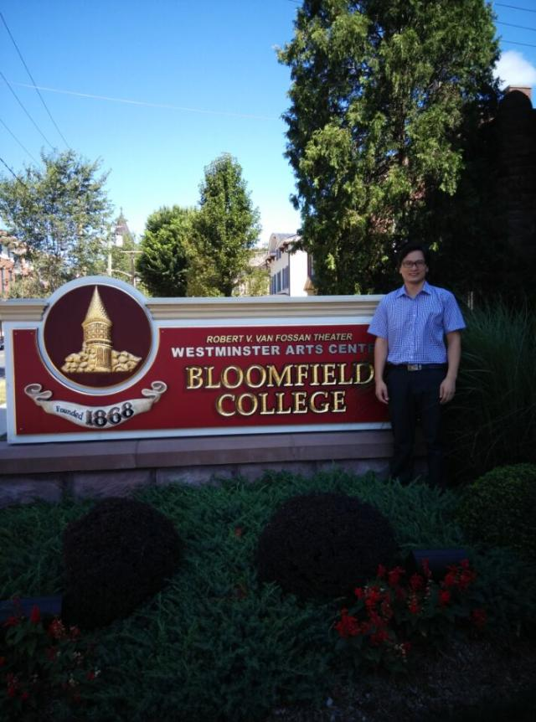
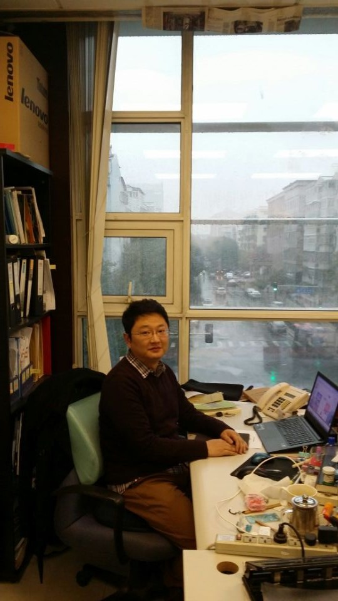
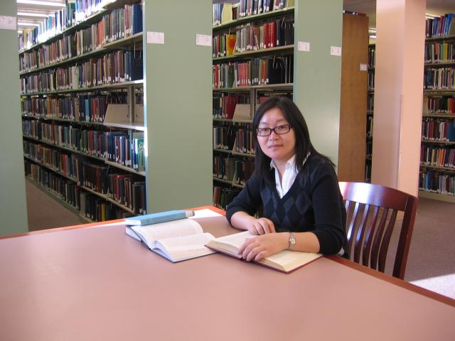
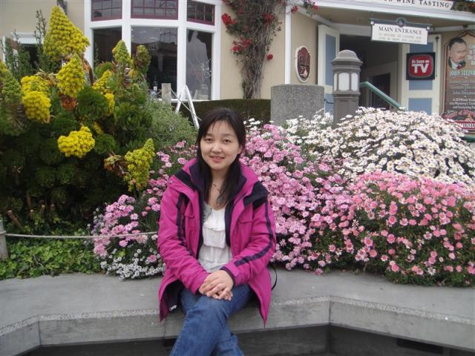
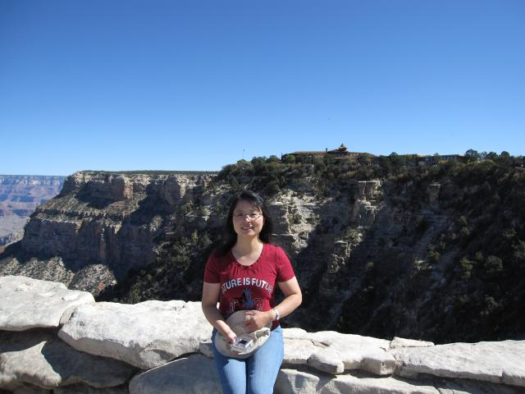
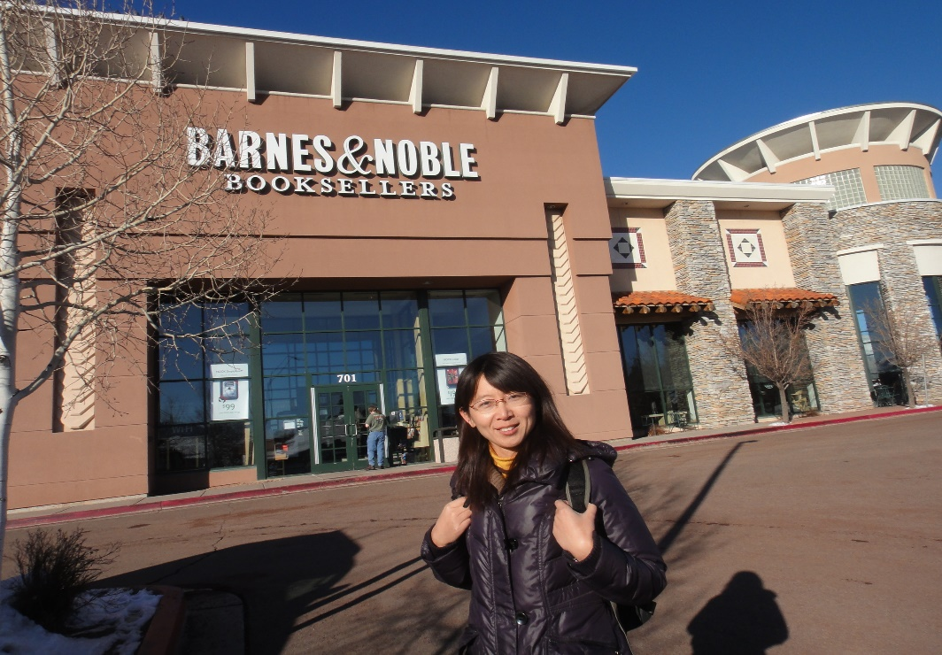
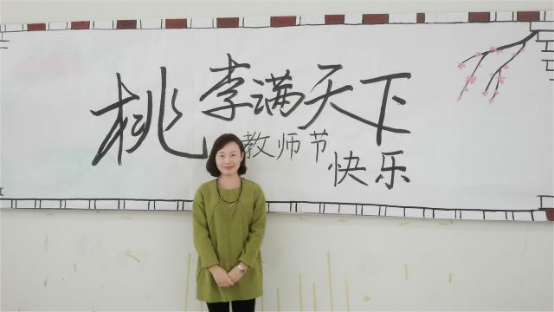
汤琳 副教授
李静 副教授
岳俊辉 副教授
卢杨 副教授
张苇 副教授
方芳 副教授 博士在读
徐天戍 副教授 博士在读

Slide 8
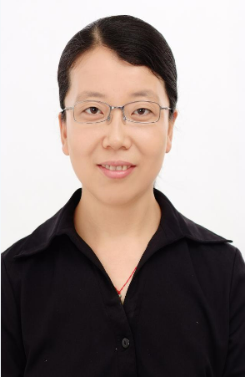
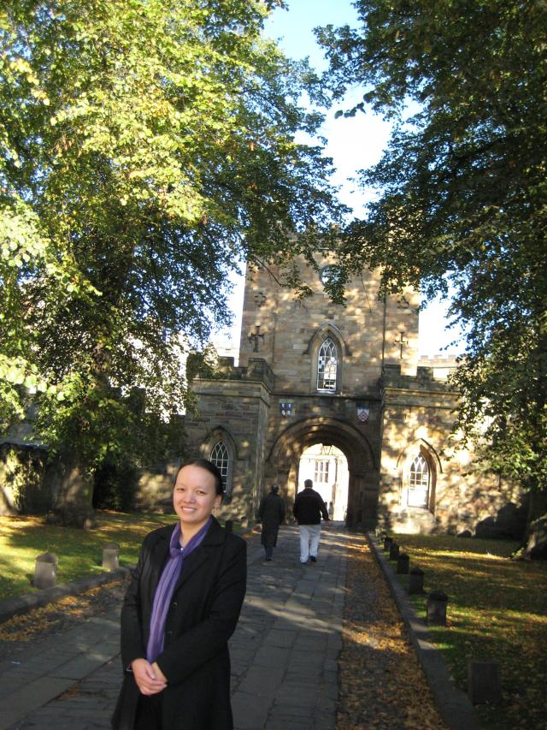
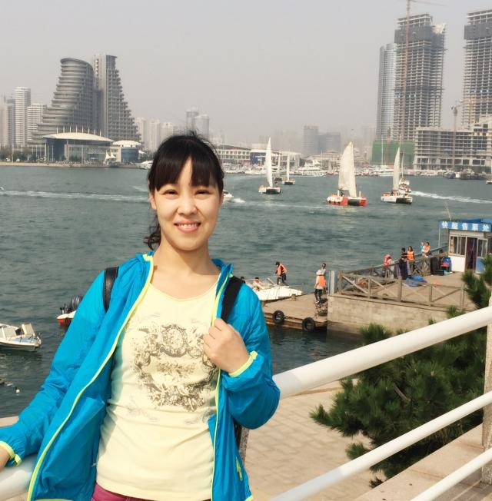
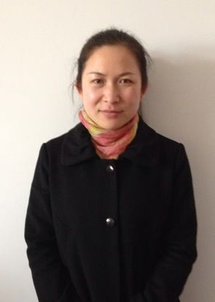
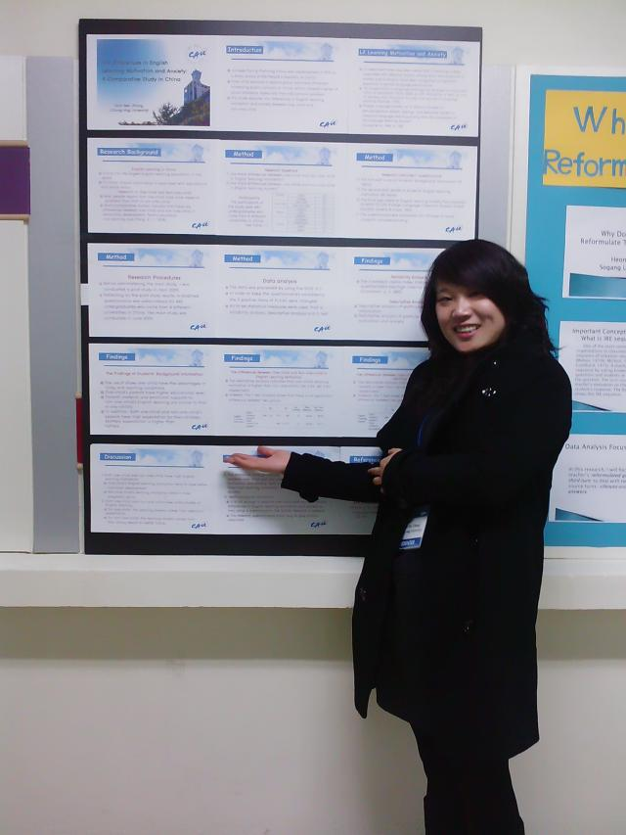
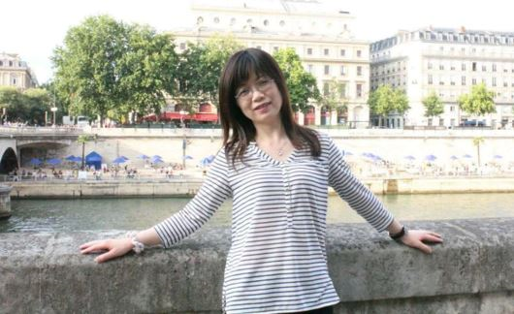
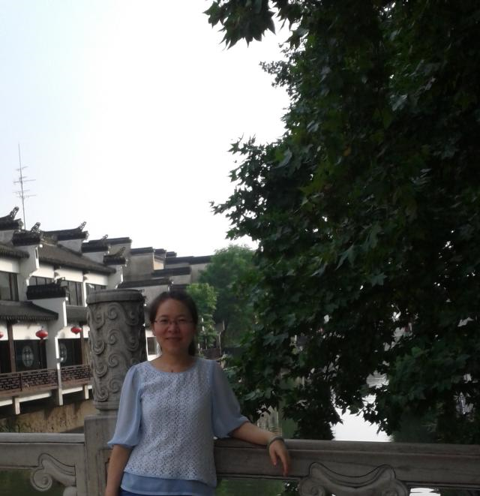
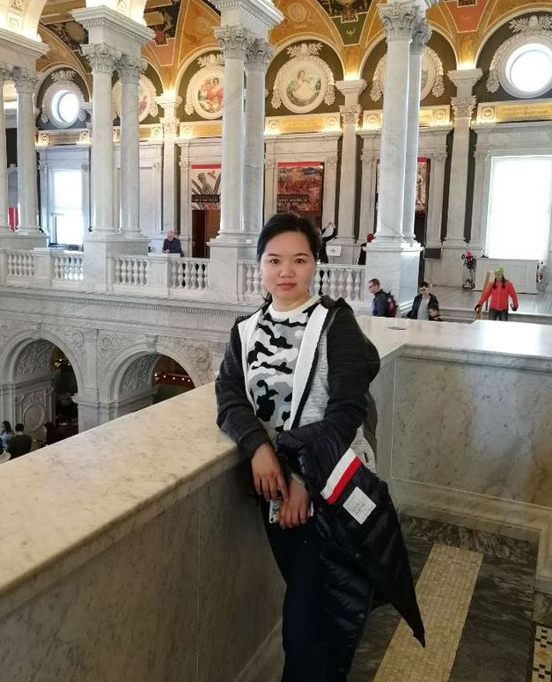
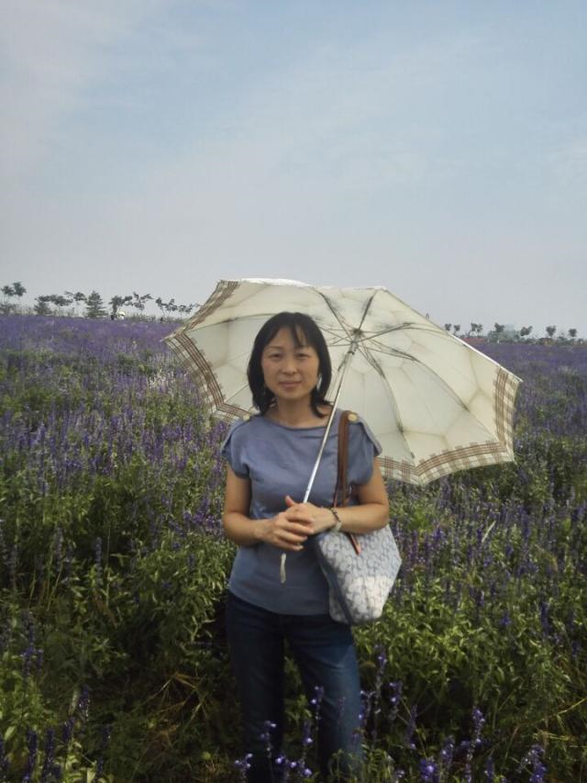
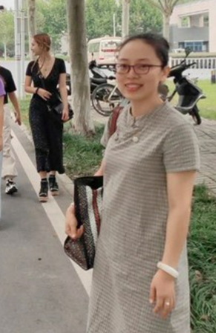
李洁 副教授
王小琼 副教授
王芳
胡小敏
张千梅 博士
冉志晗 副教授
徐苏影
赵玲丽
徐莉娟
薛莲

Slide 9
教学、翻译比赛获奖
姓名 | 大赛名称 | 奖项
赵玲丽，徐苏影，张千梅 | 第六届中国外语微课大赛 | 全国一等奖
赵玲丽，徐苏影，张千梅 | 第六届中国外语微课大赛 | 安徽赛区一等奖
徐天戍 | 安徽省第五届普通高校青年教师教学竞赛 | 一等奖
“英语国家概况”课程团队 徐天戍、张千梅 | 外国语学院教学创新大赛 | 一等奖
薛莲 | YiChina杯2020安徽省第二届“徽文化外宣翻译大赛” | 三等奖

Slide 10
近年合肥学院优秀毕业设计（论文）奖
论文题目 | 学生姓名 | 班级 | 指导教师 | 教师职称 | 奖项
《别告诉她》中的中美死亡观研究 | 吴紫薇 | 16英语（1） | 夏蓓洁 | 教授 | 一等奖
基于Hofested文化理论的雅诗兰黛在华营销策略研究 | 邢舒婷 | 16英语（2） | 夏蓓洁 | 教授 | 二等奖
中美经贸关系之微观——G20峰会新闻话语分析 | 杨张卓秀 | 16英语（1） | 方芳 | 副教授 | 三等奖
外交部例行记者会汉英口译中中国形象构建研究 | 靳婷婷 | 16英语（2） | 卢杨 | 副教授 | 三等奖
社交媒体对合肥学院国际学生的中国文化认知影响研究 | 杨淑霞 | 17英语（2） | 夏蓓洁 | 教授 | 二等奖
新冠疫情之下中美“口罩文化”差异研究 | 刘方方 | 17英语（1） | 方芳 | 副教授 | 一等奖

Slide 11

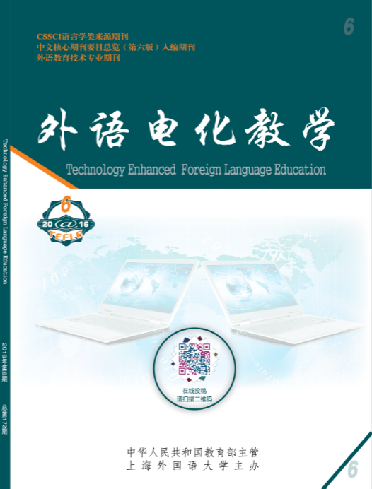
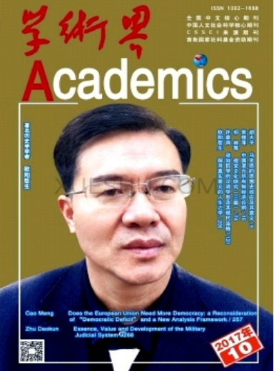
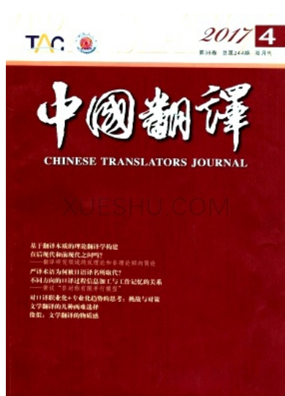

“十三五”科研项目与成果
主持省级项目11项，包括省教育厅重点项目7项，一般项目1项，上外委托项目2项，省高校优秀拔尖人才培育资助项目1项,横向课题17项
主持省级和校级教学研究项目20项、省级精品课程3项、
英语专业教师共发表学术论文59篇
CSSCI 论文12篇，其中科研论文10篇、教研论文2篇
分布《外语与外语教学》《外语电化教学》《学术界》《中国翻译》等核心期刊。
在本科学报发表学术论文 44 篇，其中科研论文 27 篇、教研论文 17 篇。其他省级学术刊物发表论文 3 篇。

Slide 12
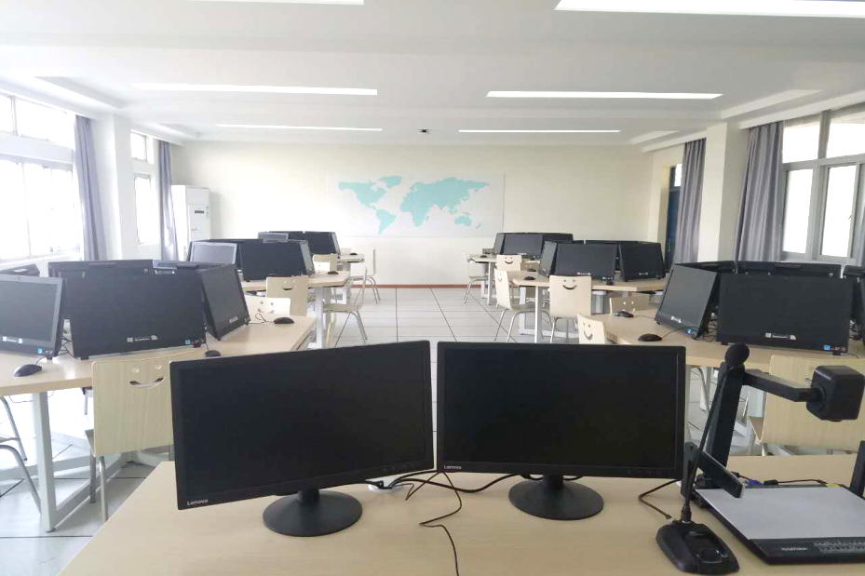
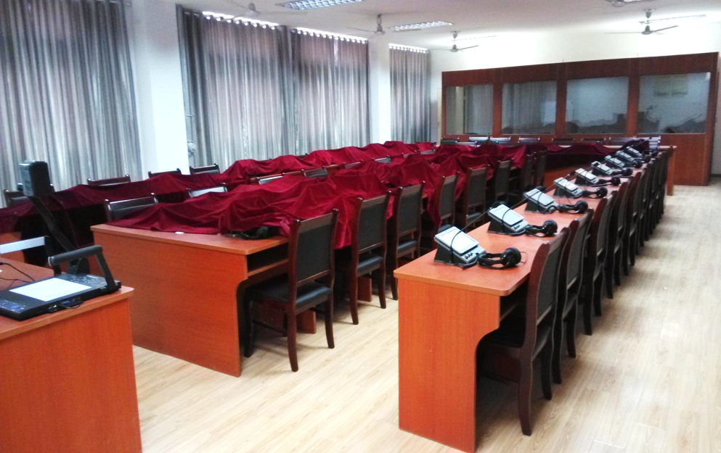

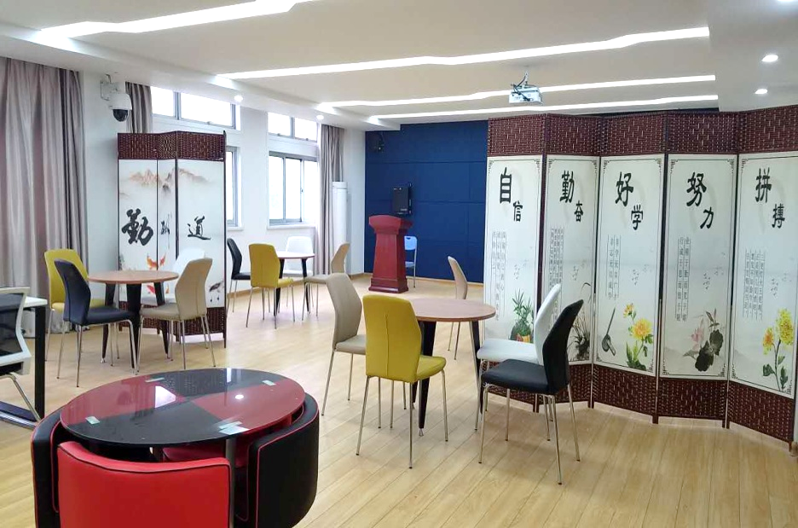
教学基础建设
多媒体语言实验室7间
同声传译实验室1间
自主学习中心2间
情景教室2间
计算机辅助翻译实验室1间
师生合作学习教室1间

Slide 13

办学成就
02

Slide 14
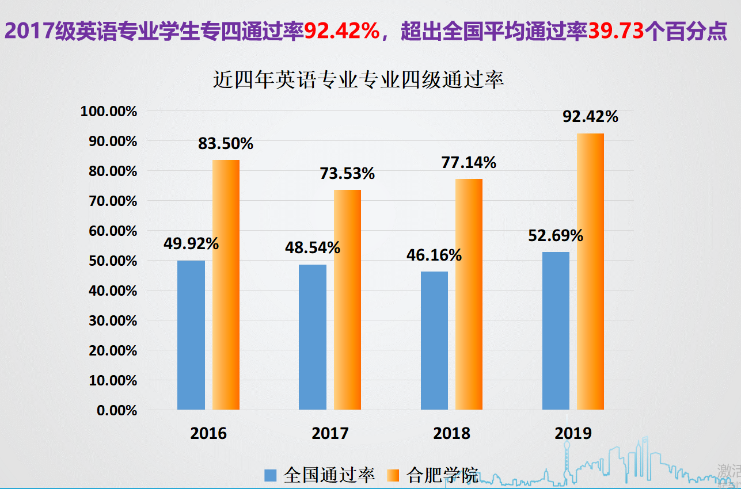

Slide 15
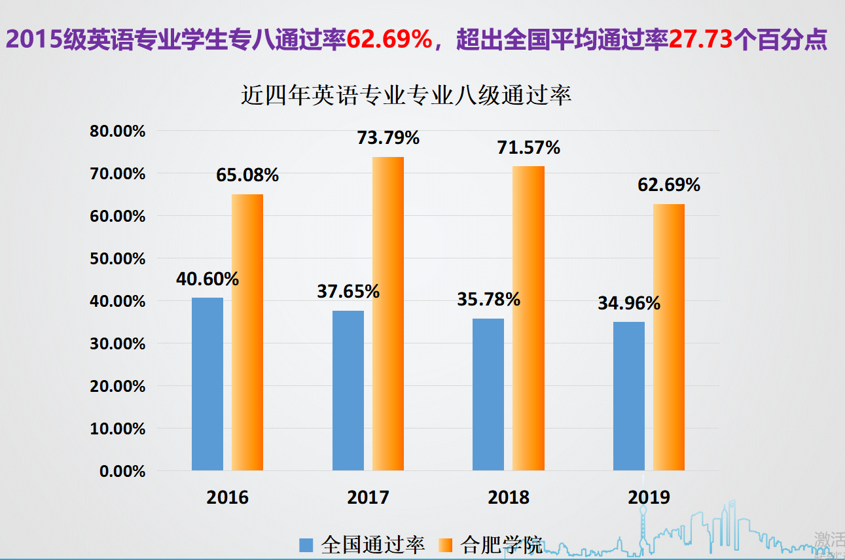

Slide 16

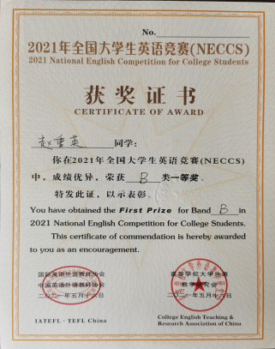
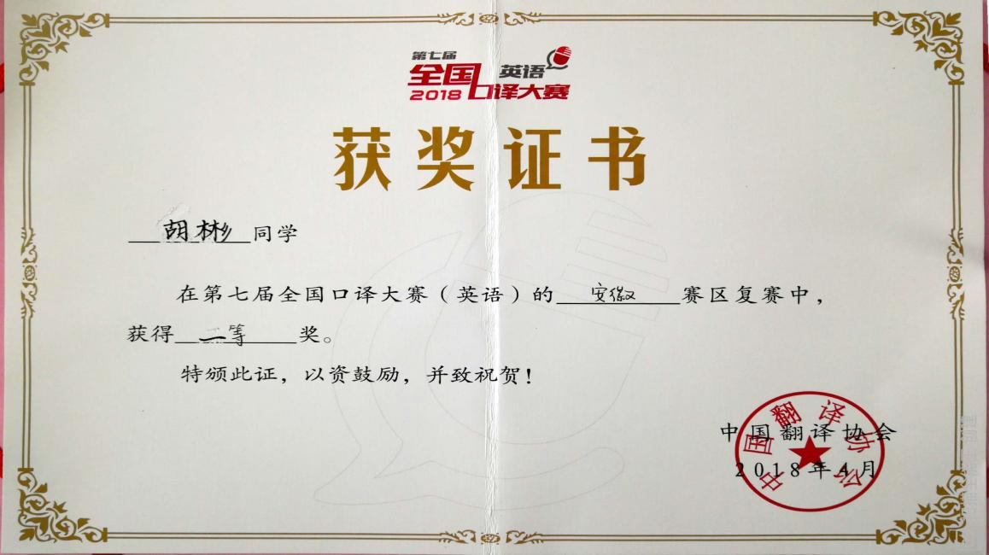
2021年全国高校大学生外语水平能力大赛决赛：一等奖5项，二等奖1项，三等奖1项。
2021年全国大学生英语竞赛安徽省赛区决赛获一等奖1项;
外研社演讲比赛安徽省赛获二等奖1项
外研社辩论比赛华东赛区获三等奖1项
外研社写作比赛安徽省赛二等1项
2021年“图书馆杯”安徽省大学生红色电影配音大赛获亚军3人;
2021安徽省国际贸易综合技能大赛一等奖1项，二等奖2项;
第五届全国商务英语竞赛二等奖3项，三等奖4项;
第十届全国口译大赛安徽赛区三等奖1项，中部赛区三等奖1项。

Slide 17
3
英语文化

Slide 18

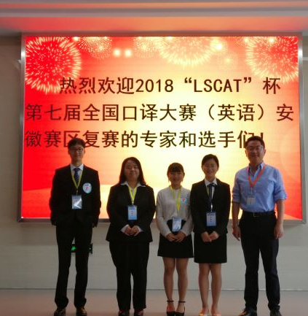
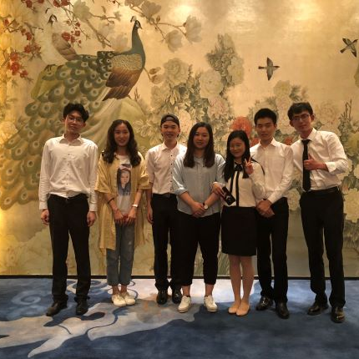
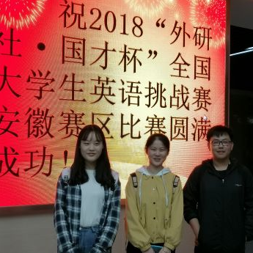
学子风采
英语专业学子多次在“外研社杯”系列大赛、全国口译大赛、安徽省翻译大赛等比赛中斩获佳绩；在大学生创新创业计划等活动中崭露头角；并利用专业优势，在世界制造业大会等活动中承担志愿者工作。

Slide 19
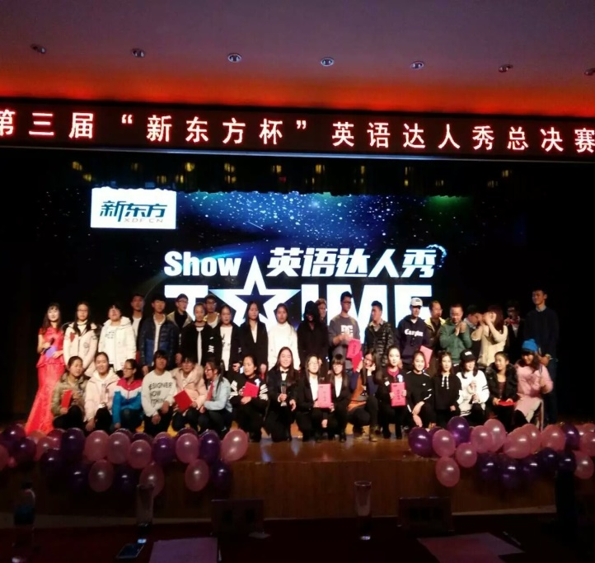
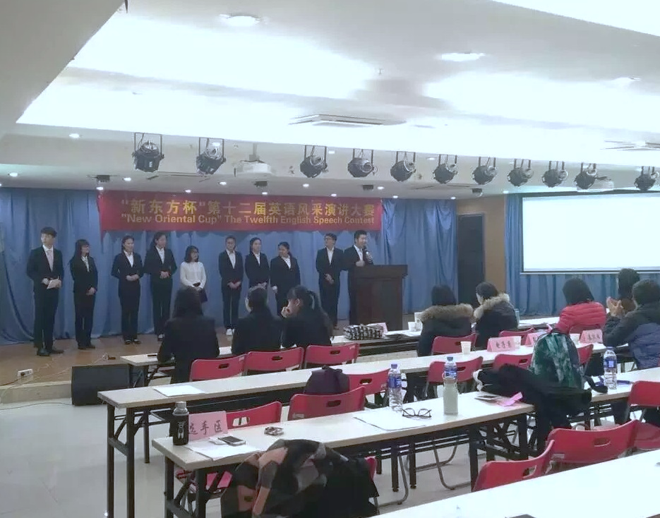
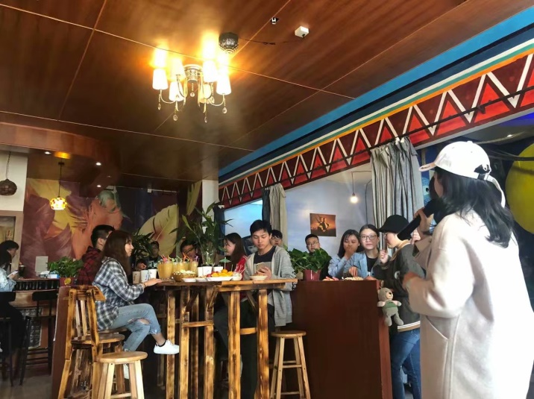
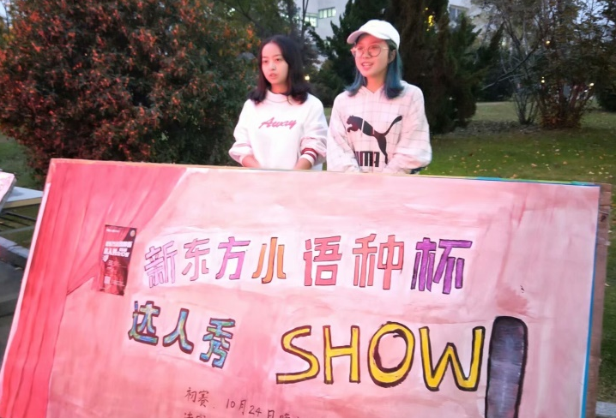
0
英语达人秀
英语风采演讲大赛
英伦下午茶
外语文化周
• 形式多样化、专业特色强
• 英语达人秀、风采演讲大赛、英伦下午茶、
模拟联合国、外语开心宝典、 假面舞会等
小语种杯达人秀

Slide 20

张智乐 | 安徽大学 | 英语笔译
刘梦 | 安徽大学 | 英语笔译
李飞扬 | 南京信息工程大学 | 英语笔译
王秋晓 | 南京信息工程大学 | 英语笔译
程城 | 三峡大学 | 英语笔译
方海宁 | 天津大学 | 翻译
孔令姝 | 曲阜师范大学 | 汉语国际教育
薛花 | 安徽师范大学 | 学科英语
许熳 | 上海大学 | 翻译
储慧敏 | 东华大学 | 翻译
陈晓雪 | 北京理工大学 | 职业技术教育
李娜 | 北京理工大学 | 职业技术教育
叶凤琴 | 苏州大学 | 汉语国际教育
杨丽萍 | 安徽师范大学 | 学科英语
昝溪 | 安徽大学 | 英语笔译
李秋梅 | 贵州财经大学 | 产业经济学
朱敏佳 | 苏州大学 | 法律硕士（非法学）
汪文雅 | 上海大学 | 英语笔译
候梦君 | 华东理工大学 | 英语
周宣 | 香港城市大学 | Pedagogical Linguistics
考研情况
04
2018届毕业生104人
20人考取研究生
人才培养

Slide 21
张婷婷 | 西北政法大学 | 法硕（非法学）
张艳艳 | 浙江理工大学 | 英语
刘烨 | 南京理工大学 | 英语笔译
曾梦娆 | 华东师范大学 | 英语笔译
赵晓文 | 首都师范大学 | 学科地理
金硕 | 西安外国语大学 | 英语口译
邢舒婷 | 苏州大学 | 外国语言学及应用语言学
李红雨 | 安徽师范大学 | 学科英语
吴紫薇 | University of Manchester | Linguistics
陈苑露 | 东南大学 | 外国语言学及应用语言学
江艳 | 西安外国语大学 | 外国语言学及应用语言学
汪继蒙 | 南京理工大学 | 英语笔译
王晓婷 | 中国矿业大学 | 英语笔译
胡丽婷 | 华东师范大学 | 英语笔译
王春晓 | 安徽师范大学 | 英语语言文学
杜云芸 | 湖南师范大学 | 学科教育（英语）
张晶晶 | 安徽师范大学 | 学科教育（英语）
王本磊 | 安徽师范大学 | 学科教育（英语）
顾倩倩 | 上海财经大学 | 英语
徐文荇 | Cardiff University | Finance
王巧 | 中山大学 | 外国语言学及应用语言学
王庚辰 | 安徽大学 | 英语笔译
方紫钰 | 上海理工大学 | 英语笔译
李宇鑫 | 云南大学 | 区域国别研究
张彩云 | 吉林大学 | 英语语言文学
王欣 | 华东政法大学 | 法律
赵康 | 中国海洋大学 | 英语笔译
考研情况
毕业生选择攻读翻译专业硕士、学科教育（英语）、英语专业或其他相关专业硕士学位或出国深造，人才培养质量兄弟院校认可，国内高校研究生录取约占18%。

Slide 22
1 | 许飞 | 广东艾索思照明电器有限公司
2 | 李殿国 | 合肥翰林教育集团
3 | 李路遥 | 苏州尧雍贸易有限公司
4 | 金悦磊 | 新华社驻华盛顿分社记者
5 | 王晓娟 | 宣城经开区管委会社会发展局
6 | 狄宜婷 | 滁州市南谯区腰铺镇人民政府
7 | 郑雨轩 | 新西兰奥克兰大学攻读博士
8 | 孙蓓祎 | 奇瑞新能源汽车工程研究院项目管理部
9 | 许伟 | 北京德科人力资源服务上海有限公司人力资源部
10 | 王亭 | 安徽瀛鼎律师事务所
11 | 张若男 | 科锐国际360猎头顾问
12 | 何婷婷 | 西藏拉萨市公安局
优秀校友

Slide 23

水润人生，语通世界。
Water Nourishes Life and Language Bridges the World

